Slide 1
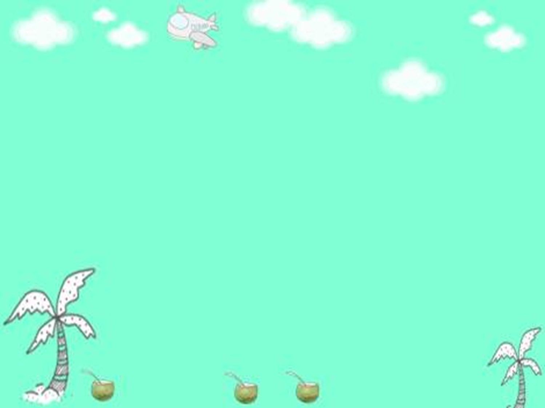


PHÒNG GIÁO DỤC VÀ ĐÀO TẠO QUẬN LONG BIÊN
TRƯỜNG MẦM NON HOA SỮA
GIÁO ÁN
PHÁT TRIỂN THẨM MỸ
- Đề tài: Vẽ vườn cây ăn quả
- Ngày dạy: 09-01-2019
- Người dạy: Phan Hương Trang

Slide 2

Chơi TC “ gieo hạt” trò chuyện về các loại cây ăn quả mà trẻ biết.

Slide 3
Quan sát và nhận xét tranh mẫu

Slide 4
